Slide 1

Разработал: Юркевич Андрей
Группа: ПЗТ:40
Тема: Разработка Интернет-ресурса «Поиск работы»

Slide 2

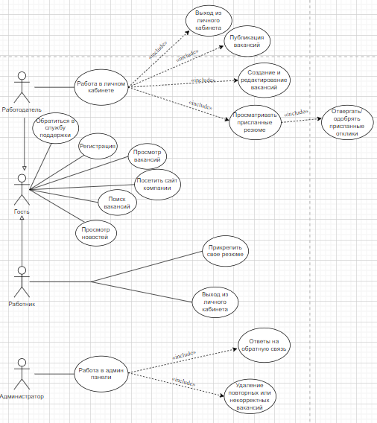
Диаграмма вариантов использования

Slide 3
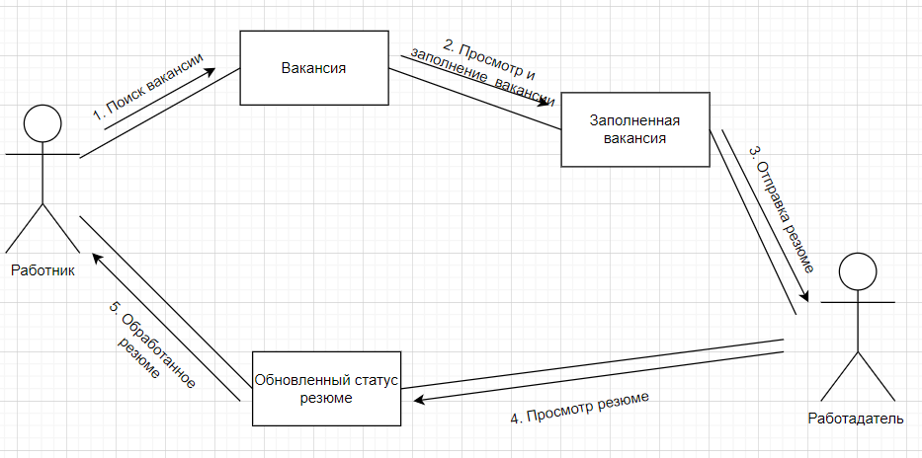
Диаграмма обьектов

Slide 4
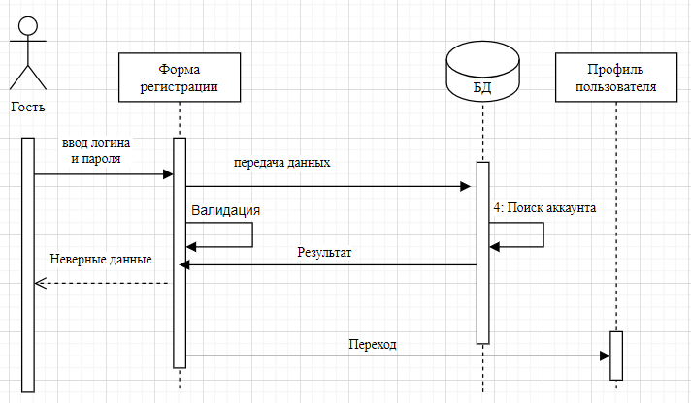
Диаграмма последовательности

Slide 5
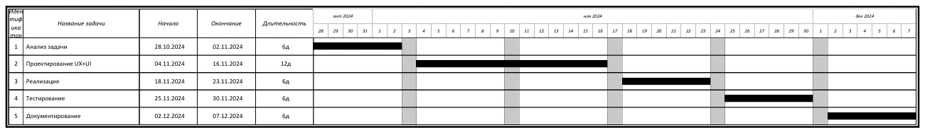
Диаграмма Ганта

Slide 6
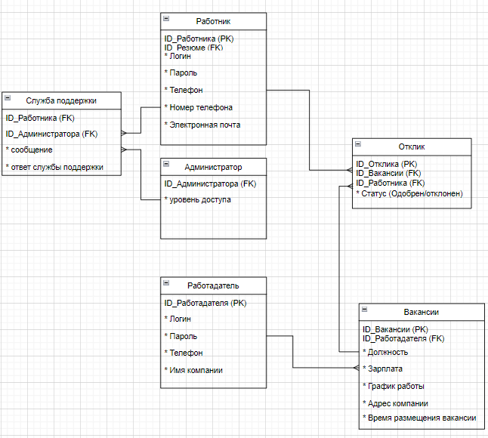
Модель данных

Slide 7
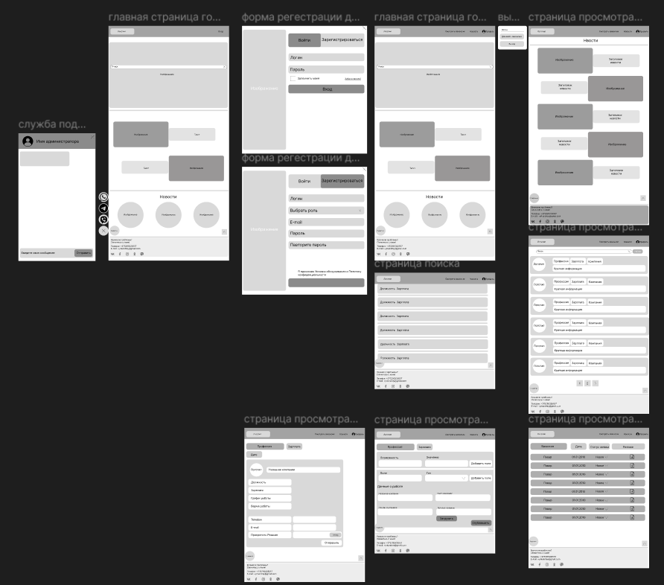
UX прототип

Slide 8
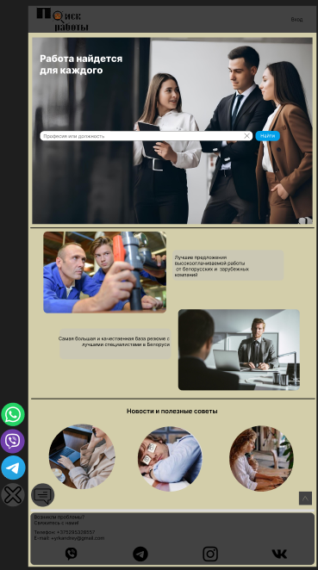
UI прототип

